Slide 1
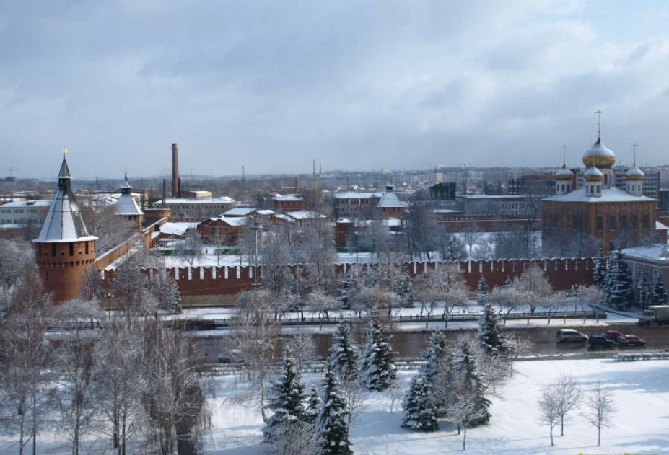
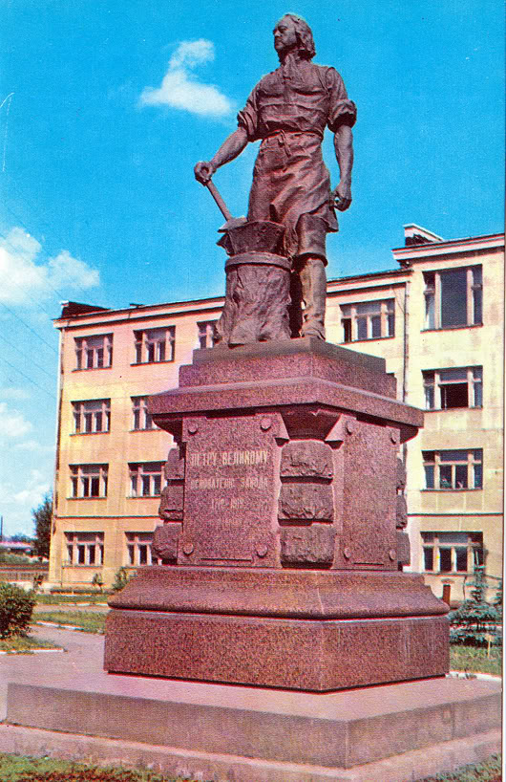
ТУЛА - МОЙ КРАЙ РОДНОЙ
Воеводина Нина Михайловна
Воспитатель
МКДОУ «Шварцевский детский сад»
2015 год

Slide 2
Есть город в России …
Где высятся трубы и домны,
Где в парке березы
По-русски белы и нежны …
Вы с городом этим,
Как с другом хорошим, знакомы.
А мы в этот город
С младенческих лет влюблены.

Slide 3
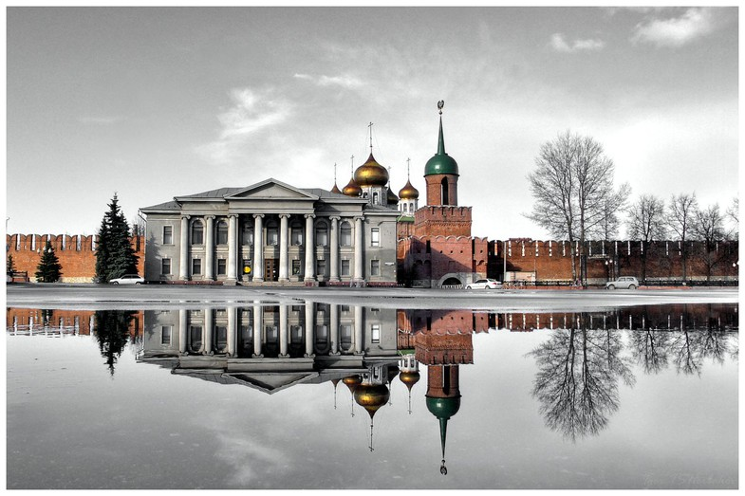

Slide 4
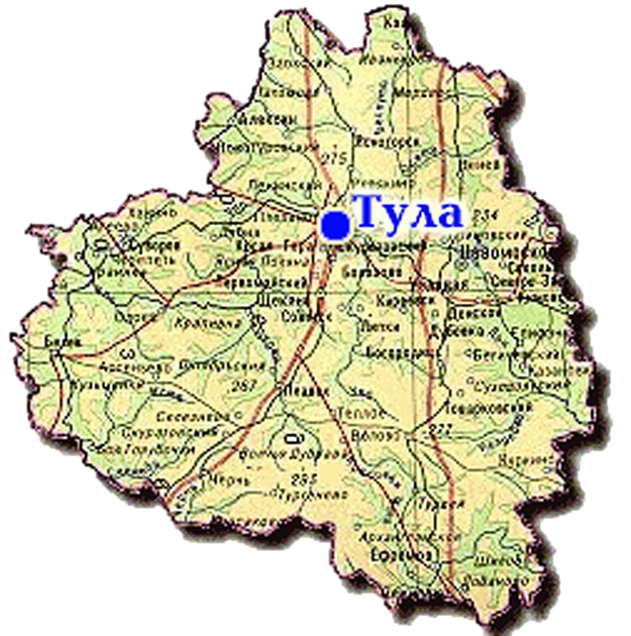
ГЕРБ ТУЛЫ
ФЛАГ ТУЛЫ

Slide 5
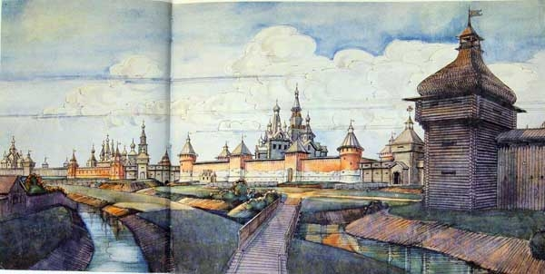
1146 год – первое упоминание о городе в Никоновской летописи

Slide 6
